Slide 1

«Отбасы –мемлекет амандығы факторы»
«Семья – фактор благополучия государства»

Slide 2
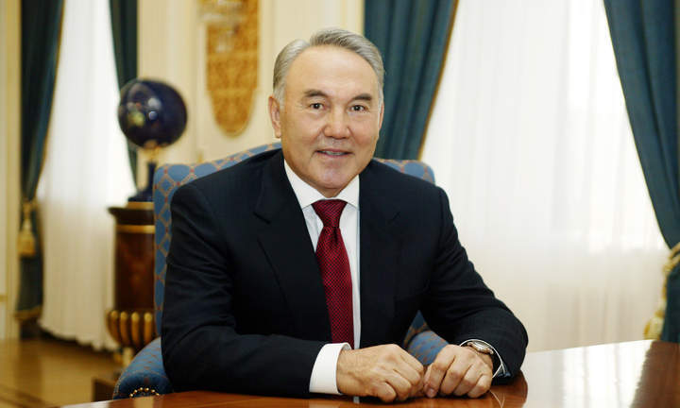
"Семья – это стержень казахстанского общества, основа всех новых достижений нашей страны в экономике, культуре, социальной политике. - Н. Назарбаев
"Семья – это стержень к
По инициативе первого президента Республики Казахстан Н.А.Назарбаева , ежегодно в нашей стране проводится национальный конкурс «Мерейлі отбасы» («Счастливая семья»). Его задача - культивирование нравственных ценностей, позитивного образа семьи и брака.
Через крепкие семейные узы из поколения в поколение передаются все самые лучшие духовно-нравственные ценности нашего народа – толерантность, трудолюбие, любовь к родной земле, уважение к старшим, гостеприимство и устремленность в будущее.

Slide 3
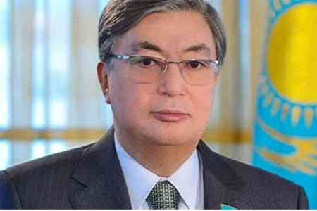
Благополучие каждой семьи - основа стабильности в обществе и успешного развития государства.
«Послание Президента – новый этап выполнения крупнейших политических, социальных инициатив Президента призванных обеспечить дальнейшую реализацию курса Елбасы.
В Послании Глава государства обозначил наиболее актуальные проблемы развития страны, указал на конкретные пути и меры их решения, определил стратегические ориентиры и направления поступательного развития общества.
Социальный блок вопросов касается решения проблем в сфере образования, поддержки института семьи и детства, обеспечение доступности качественных медицинских услуг, поддержка работников культуры, создание инклюзивного общества. Вовлечение людей с ограниченными возможностями к полноценной жизни общества – главная задача построения инклюзивного общества.

Slide 4

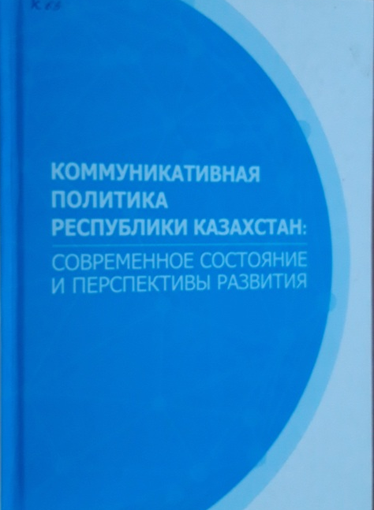




Slide 5


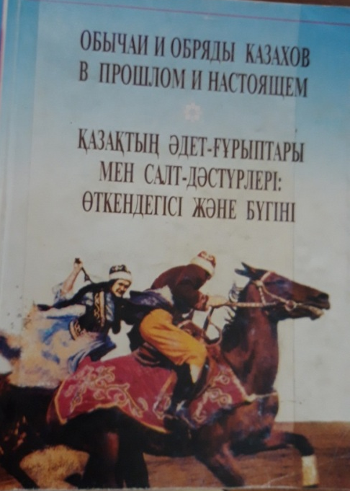


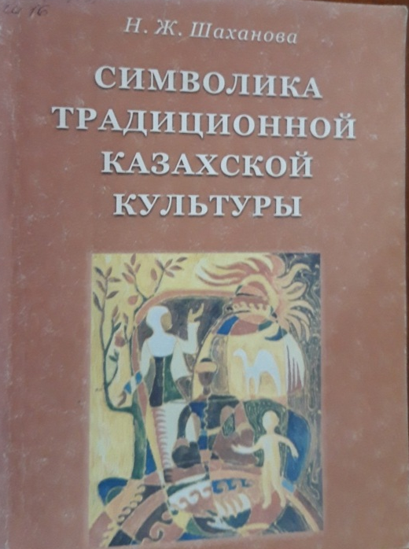

Slide 6





Slide 7

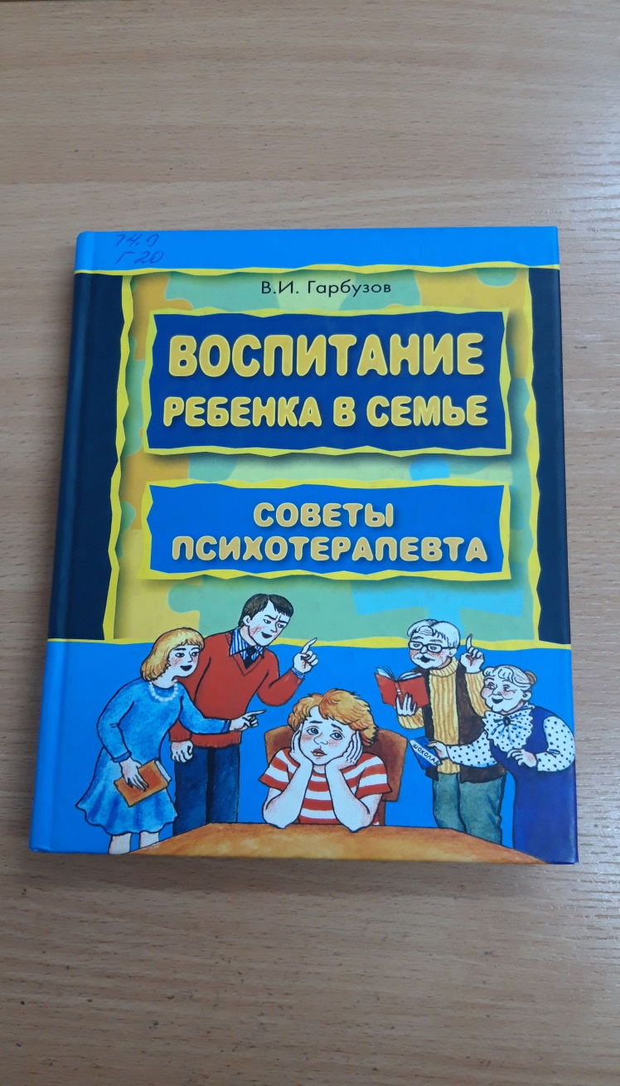



Slide 8

С представленной литературой можно ознакомиться в корп.2,ауд.229,корп.10 ауд.106

